Slide 1
Всемирный день
ПСИХИЧЕСКОГО ЗДОРОВЬЯ Празднуется 10 октября в России, Белоруссии и других странах мира
ВСЕМИРНАЯ ОРГАНИЗАЦИЯ
ЗДРАВООХРАНЕНИЕ
.

Slide 2
ИСТОРИЯ ПРАЗДНИКА
Всемирный день психического здоровья был учрежден в 1992 году по инициативе Всемирной федерации психического здоровья и при поддержке Всемирной организации здоровья (ВОЗ)
Россия присоединилась к празднованию в 2002 году,
по настоянию академика Российской академии медицинских наук (РАМН) Дмитриевой Т. Б.

Slide 3
Цель праздника – информирование населения о проблемах психического здоровья, о распространении депрессии, шизофрении, психических растройств и мобилизовать усилия общества в поддержку укрепления психического здоровья.
при котором он может реализовать свой потенциал и способности,
противостоять стрессам,
продуктивно работать и привносить весомый вклад в жизнь общества.
В процессе жизнедеятельности
человечество страдает от стрессовых ситуаций, что может привести к расстройствам и болезням

Slide 4
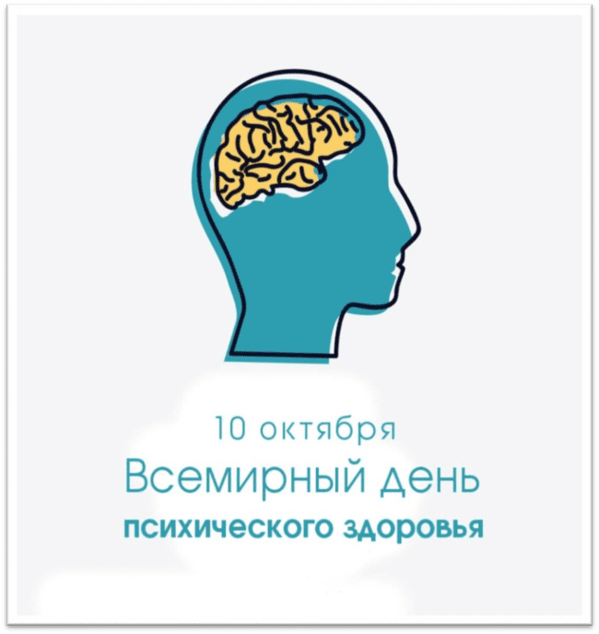
ТРАДИЦИИ ПРАЗДНИКА
Ежегодно праздник проходит под новой темой
К этому дню издаются журналы и брошюры на тему психического здоровья
В России проводится конкурс
«За подвижничество в области душевного здоровья»
Устраиваются семинары и тренинги по личностному росту и преодолению кризисных этапов в жизни

Slide 5
ФАКТЫ
20% россиян страдает психическими
расстройствами
Исследования Национального института психического здоровья США показали, что 18,6% (43,7 миллионов) взрослого населения Америки в возрасте от 18 лет имеют психические заболевания
Кроме этого, 46,3% подростков в возрасте от 13 до 18 лет могут пострадать от этих расстройств в определенные моменты жизни
Член Совета Федерации РФ внес на рассмотрение Госдумы законопроект, согласно которому каждый кандидат на выборную должность, помимо установленных документов, обязан предъявить избиркому справку о своем психическом здоровье и наличии других зависимостей (алкоголь, наркотики)
Расстройства психики чаще возникают у молодого населения в возрасте от 15 до 24 лет.
450 миллионов жителей планеты страдают психическими заболеваниями и расстройствами.

Slide 7
Как остаться здоровым психически, не знает практически никто. Росту заболеваемости способствуют информационные перегрузки, политические и экономические катаклизмы в стране, а предвестниками заболеваний являются стрессы.
Стрессы стали составляющей частью жизни современного человека. Люди борются с ними, не задумываясь о том, что нужно не бороться, а не допускать их. Психическое здоровье является неотъемлемой частью и важнейшим компонентом здоровья.
В Уставе ВОЗ говорится: "Здоровье является состоянием полного физического, душевного и социального благополучия, а не только отсутствием болезней и физических дефектов". Важным следствием этого определения является то, что психическое здоровье – это не только отсутствие психических расстройств и форм инвалидности.
Сохранить психическое здоровье в жестких и переменчивых условиях современной жизни – задача непростая. Постоянный стресс, переживания, напряжение – вот главные раздражители наших с вами нервов, которые не только понижают качество жизни, но и могут со временем вызвать различные психические и соматические заболевания.
Психолог Избежать истощения нервной системы нам могут помочь способы, придуманные в разных странах и на протяжении многих лет позволяющие людям разных национальностей сохранять душевный комфорт и внутреннее равновесие.

Slide 8
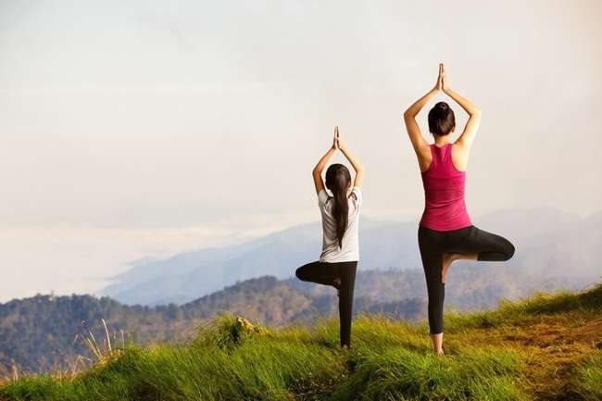
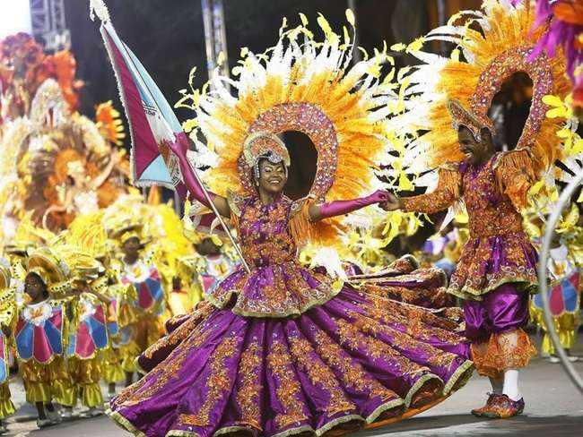
Индия дала миру такое древнее и могучее оружие против стресса, как йога: по сей день миллионы людей используют медитативные техники для расслабления и достижения душевного равновесия.
Совсем по-другому избавляются от стресса в Бразилии: здесь для этого используют танцы. Яркие и горячие карнавалы, громкая музыка и обилие полуобнаженных танцоров и танцовщиц – вот лучшее средство от напряжения для заводных бразильцев.

Slide 9
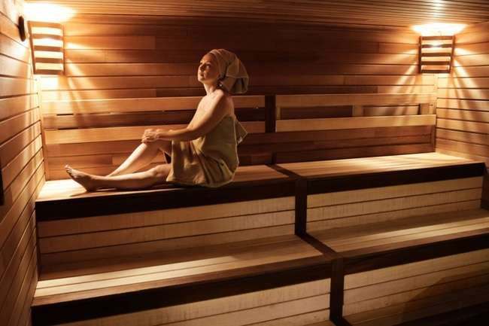
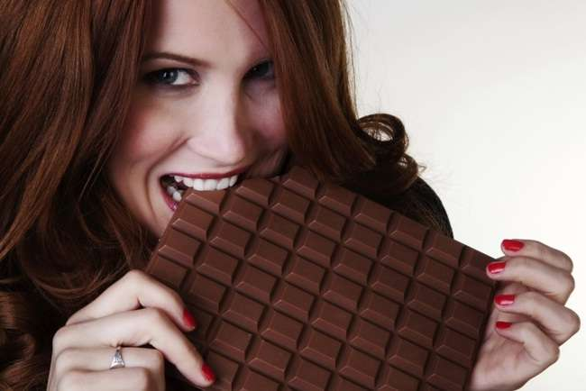
Сдержанные жители холодной Финляндии ищут лекарство от стресса в жаркой финской бане – сауне. Вдумчивое и размеренное пребывание в сауне не только очищает тело, но и снимает напряжение.
Швейцария. Только в Европе горьковатые шоколадные зерна, стали перерабатывать в привычные для нас плитки шоколада. Вещества, содержащиеся в этом лакомстве, обладают способностью эффективно повышать настроение. Самыми искусными мастерами в создании шоколада, которым заедают теперь стресс люди по всему миру, считаются швейцарцы.

Slide 10
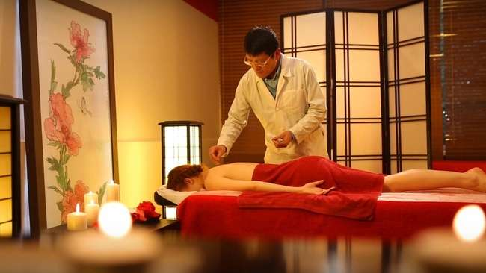
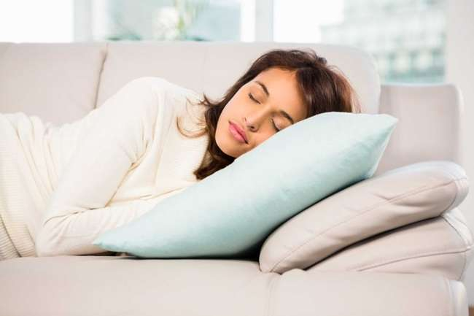
В Китае знают: чтобы снять стресс, важно устранить напряжение, скопившееся в мышцах. Для этого в Древнем Китае уже с VI века до н.э. существовали особые массажные техники, которые преподавали среди других специальностей во врачебно-гимнастических школах. Специалист по массажу считался уважаемым человеком, его услуги оценивались очень высоко.
Такое незамысловатое средство, как сон, очень полезно для снятия стресса, считают испанцы. Отчасти поэтому и существует в Испании сиеста – ежедневный послеобеденный сон. Пока на улице жарко, лучше никуда не ходить, а вздремнуть, восстановить силы и успокоить нервы

Slide 11
Жители нашей страны вполне могут позаимствовать некоторые из этих способов расслабиться, тем более что многие из них вполне реально попробовать и в домашних условиях вместе с семьей. Какие конкретно из антистрессовых приемов взять на вооружение, зависит только от вас и размеров вашей семьи
Практические советы
Больше улыбайтесь и смейтесь. Первое, что вы должны сделать проснувшись - это улыбнуться. Приводя в движение соответствующие мышцы лица, вы автоматически вызываете в мозге ответную положительную реакцию, и ваше настроение улучшается.
Делайте вид, что вы счастливы. Такая игра позволит вам чувствовать себя лучше.
Будьте оптимистами, как и все счастливые люди. Пессимисты, обычно, жалуются, а оптимисты направляют усилия на решение своих проблем.
Научитесь тренировать свои эмоции, благожелательно относиться к людям, гасить конфликтные ситуации. В качестве такой тренировки для начала убедите себя в течение какого - то времени (несколько часов) реагировать на любую неприятную ситуацию с улыбкой. Следуя этому стилю поведения, вы добьетесь успеха.
Возможен и другой вариант. Выберите для себя в качестве идеала личность с веселым, добрым характером, и прежде чем отреагировать на какое-либо раздражение, представляйте себе, что вы - это он/она, и ведите себя соответственно.
Всегда держитесь прямо. Несчастные люди, в отличие от счастливых, обычно горбятся.
Контролируйте ваши мысли. Как только вы заметите, что вам в голову пришли негативные мысли, сразу же гоните их и начинайте думать о чем - либо позитивном.
Определите для себя и как можно чаще делайте то, что приносит вам радость.
Занимайтесь физкультурой. Физическая активность поднимает настроение, помогает сформировать оптимистическое восприятие жизни, дает покой и радость.

Slide 12
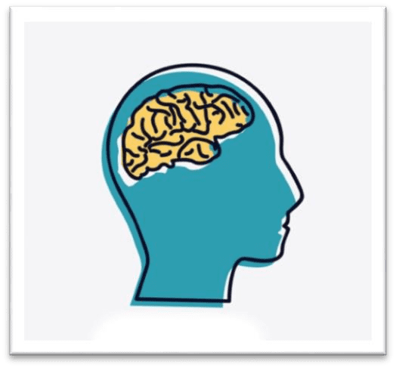
Б УД ЬТ Е З Д О Р О В Ы !

